Slide 1

행사 예측 서비스
를 이용한
브랜드 별
201910527 남윤만
201910582 홍 도

Slide 2
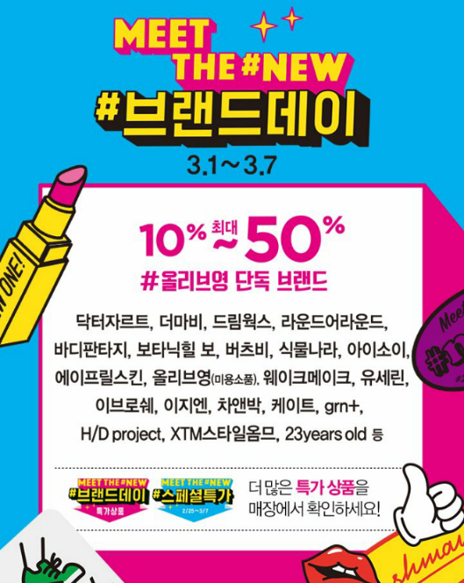




1. 개요
2018
2019
2017
2013

Slide 3
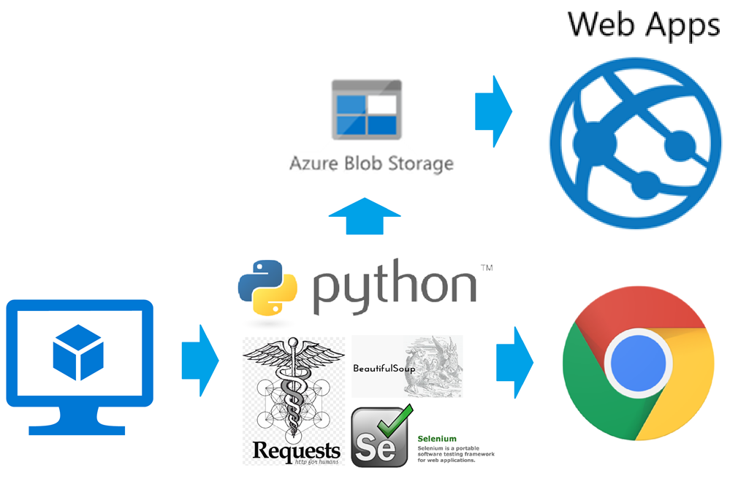
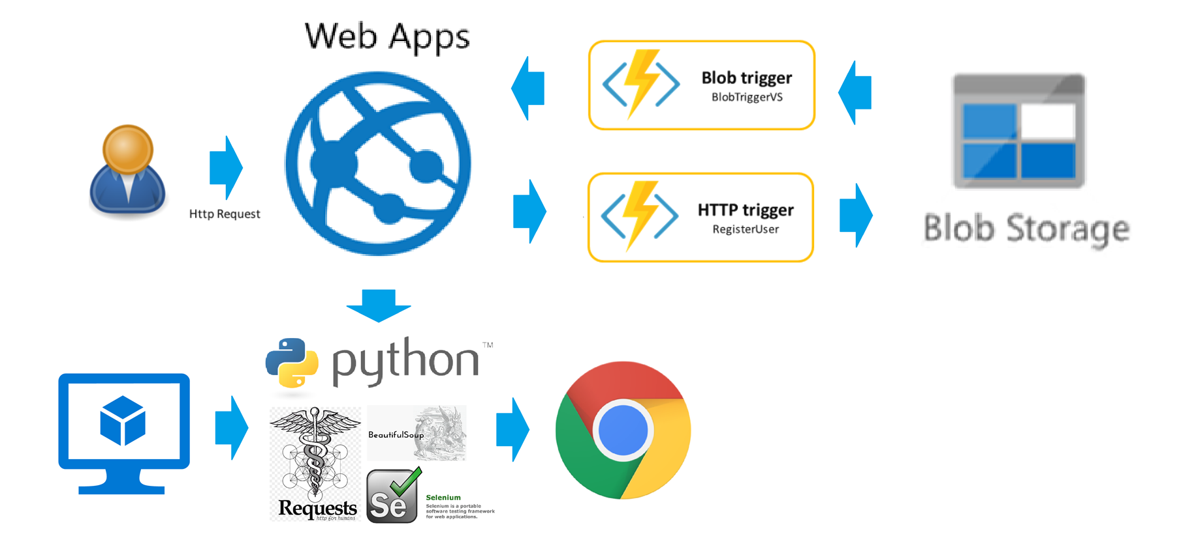
2.구상도

Slide 4

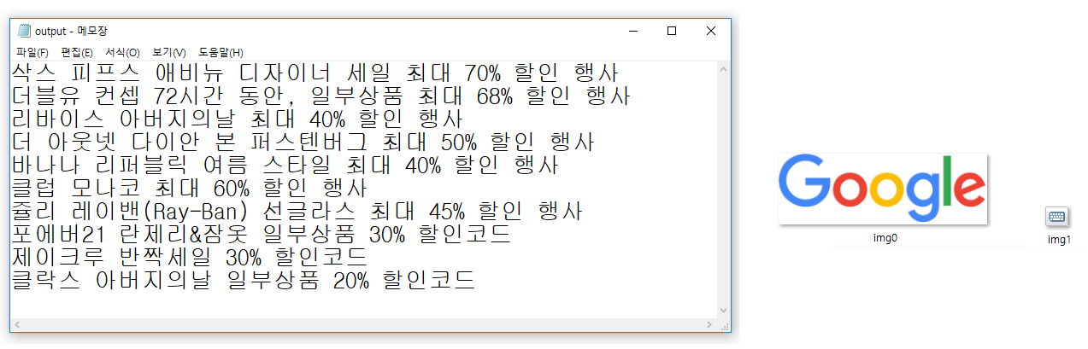
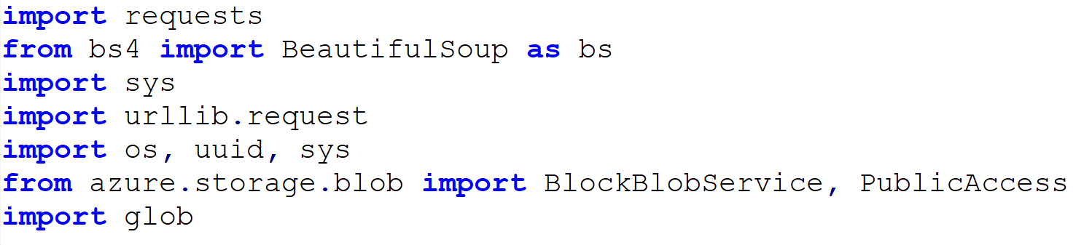
3. 웹 크롤링
환경설정
Python 3.6.x
Requests 2.18.x
Beautifulsoup4 4.6.x
Selenium 3.4x
Chrome V60
세일 데이터 : https://www.halinbbal.com/sale/index/popular/1?cate_all=1
TEST IMAGE : https://www.google.com

Slide 5
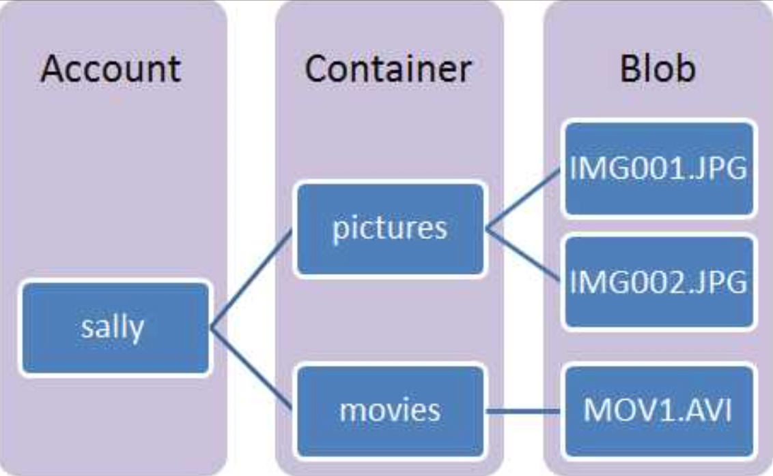
4. 데이터 저장
Blob storage
대량의 구조화되지 않은 개체 데이터를
비용 효율적이고 확장성 있게 저장
저장 데이터 형태
문서
사진
비디오
음악 블로그 등의 소셜 데이터 파일
컴퓨터 데이터베이스 및 장치의 백업
웹 응용 프로그램의 이미지 및 텍스트
클라우드 응용 프로그램의 구성 데이터
로그 및 기타 대규모 데이터 집합과같은 빅 데이터

Slide 6
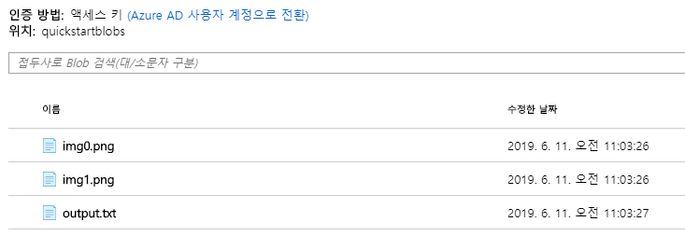
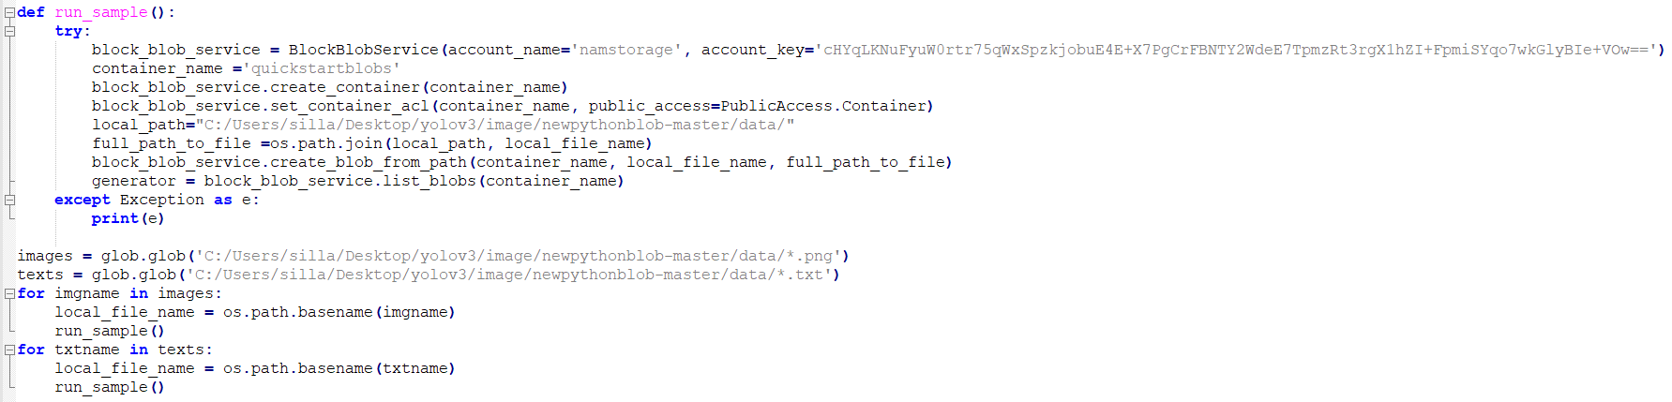
5. Blob Storage Upload

Slide 7
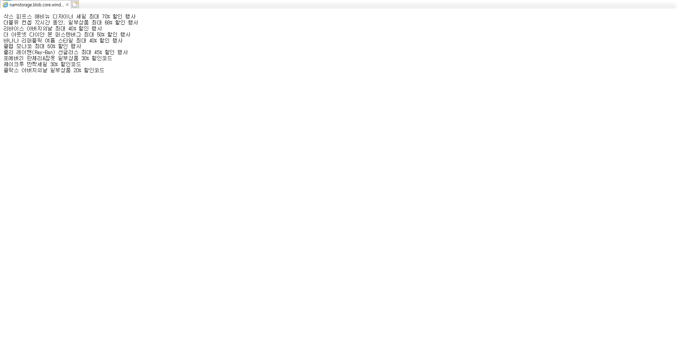
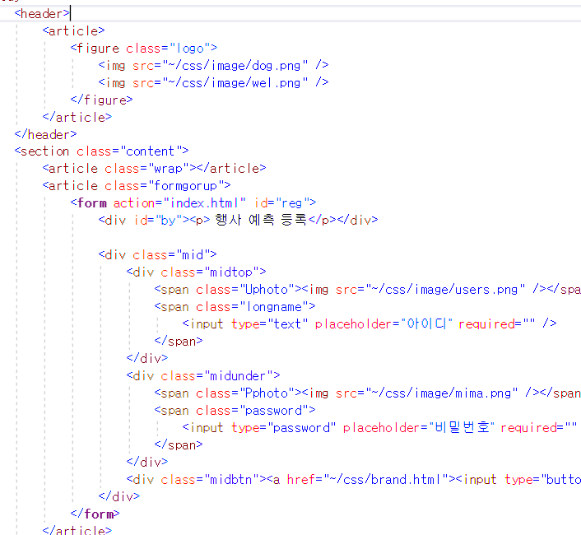
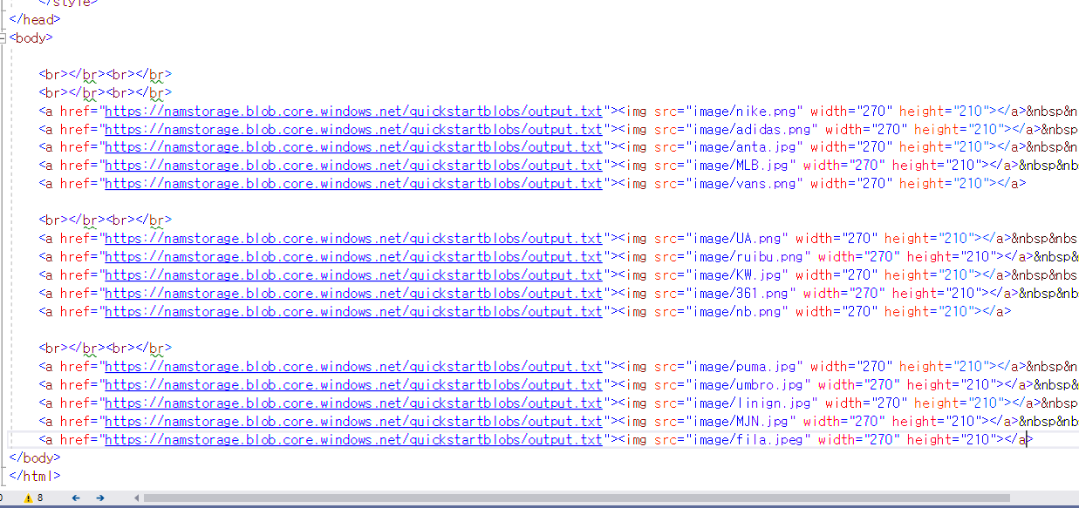
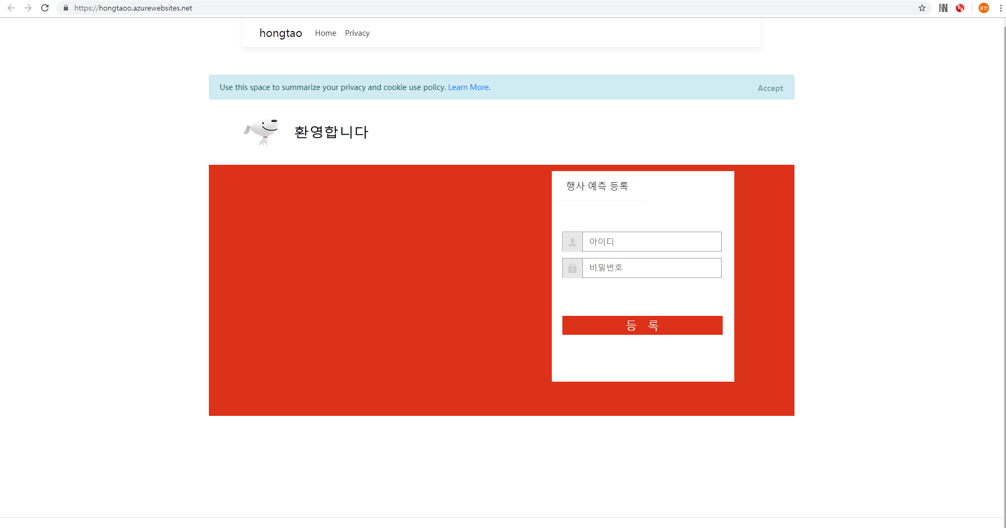
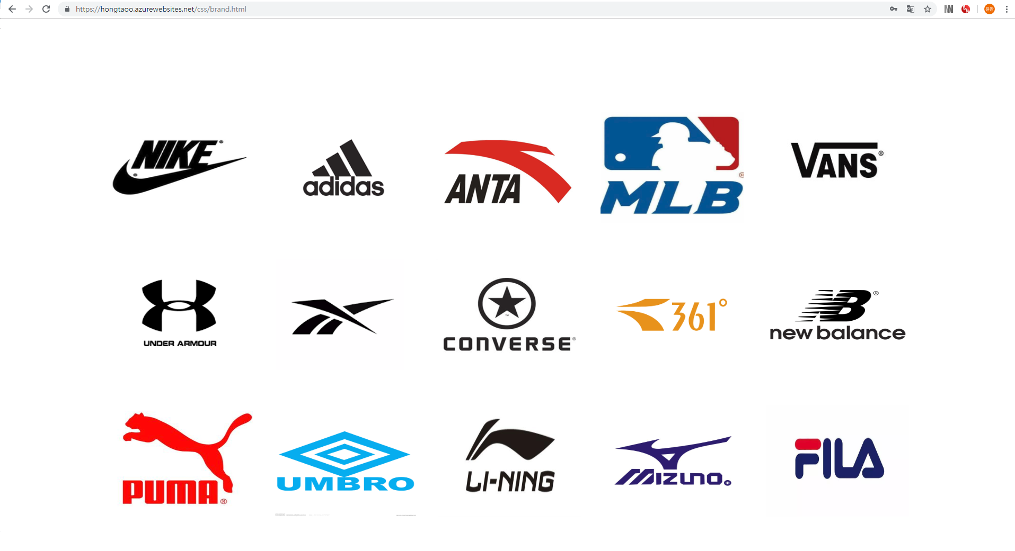
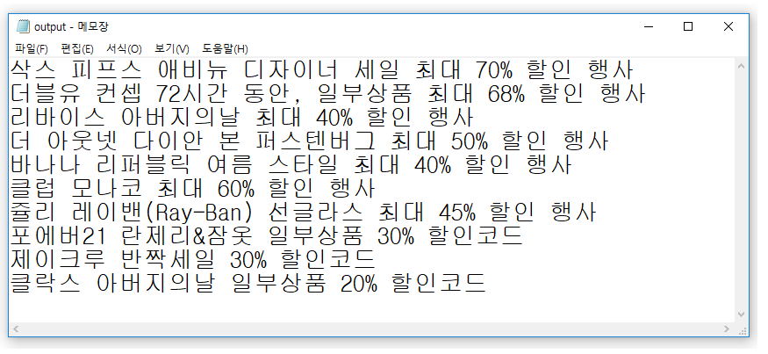

6. Web Apps
기능 :
--> 인증 및 권한 부여
--> 데이터 액세스
--> 오프라인 동기화
--> 푸시 알림
--> 클라이언트 SDK

Slide 8


감사합니다.
Azure

